Slide 1




Slide 2

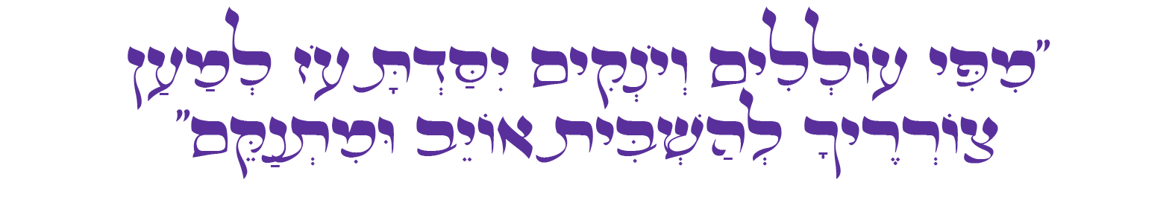
זוכרים ומתפללים

Slide 3


שמחת תורה
חג שמחת תורה, הוא יום קדוש שבו מתאחדים יהודים בכל העולם עם התורה ועם ה' יתברך, נותן התורה.
מאז שמחת תורה בשנת ה'תשפ"ד,
עברנו תקופה לא קלה
של מלחמה ארוכה מול אויבינו.

Slide 4

אנו מודים לה'
על כל הניסים הגדולים
שעשה עמנו לאורך המלחמה!

Slide 5
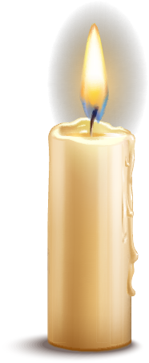
זוכרים
את הנופלים

Slide 6
אנו זוכרים בכאב
את היהודים הקדושים
שנהרגו על קידוש ה'
ביום שמחת תורה ולאורך המלחמה.
נתפלל לעילוי נשמתם.

Slide 7
פסוקי תהלים
באותיות 'נשמה'
נ
נֵר-לְרַגְלִי דְבָרֶךָ, וְאוֹר לִנְתִיבָתִי: נִשְׁבַּעְתִּי וָאֲקַיֵּמָה, לִשְׁמֹר מִשְׁפְּטֵי צִדְקֶךָ: נַעֲנֵיתִי עַד-מְאֹד, יְהוָה חַיֵּנִי כִדְבָרֶךָ: נִדְבוֹת פִּי רְצֵה-נָא יְהוָה, וּמִשְׁפָּטֶיךָ לַמְּדֵנִי: נַפְשִׁי בְכַפִּי תָמִיד, וְתוֹרָתְךָ לֹא שָׁכָחְתִּי: נָתְנוּ רְשָׁעִים פַּח לִי, וּמִפִּקּוּדֶיךָ לֹא תָעִיתִי: נָחַלְתִּי עֵדְוֹתֶיךָ לְעוֹלָם, כִּי-שְׂשׂוֹן לִבִּי הֵמָּה: נָטִיתִי לִבִּי לַעֲשׂוֹת חֻקֶּיךָ לְעוֹלָם עֵקֶב:

Slide 8
פסוקי תהלים
באותיות 'נשמה'
ש
שָׂרִים, רְדָפוּנִי חִנָּם, וּמִדְּבָרְךָ פָּחַד לִבִּי: שָׂשׂ אָנֹכִי עַל-אִמְרָתֶךָ, כְּמוֹצֵא שָׁלָל רָב: שֶׁקֶר שָׂנֵאתִי וַאֲתַעֵבָה, תּוֹרָתְךָ אָהָבְתִּי: שֶׁבַע בַּיּוֹם הִלַּלְתִּיךָ, עַל מִשְׁפְּטֵי צִדְקֶךָ: שָׁלוֹם רָב לְאֹהֲבֵי תוֹרָתֶךָ, וְאֵין-לָמוֹ מִכְשׁוֹל: שִׂבַּרְתִּי לִישׁוּעָתְךָ יְהוָה, וּמִצְוֹתֶיךָ עָשִׂיתִי: שָׁמְרָה נַפְשִׁי עֵדֹתֶיךָ, וָאֹהֲבֵם מְאֹד: שָׁמַרְתִּי פִקּוּדֶיךָ וְעֵדֹתֶיךָ, כִּי כָל-דְּרָכַי נֶגְדֶּךָ:

Slide 9
פסוקי תהלים
באותיות 'נשמה'
מ
מָה-אָהַבְתִּי תוֹרָתֶךָ, כָּל-הַיּוֹם הִיא שִׂיחָתִי: מֵאֹיְבַי תְּחַכְּמֵנִי מִצְוֹתֶךָ, כִּי לְעוֹלָם הִיא-לִי: מִכָּל-מְלַמְּדַי הִשְׂכַּלְתִּי, כִּי עֵדְוֹתֶיךָ שִׂיחָה לִי: מִזְּקֵנִים אֶתְבּוֹנָן, כִּי פִקּוּדֶיךָ נָצָרְתִּי: מִכָּל-אֹרַח רָע כָּלִאתִי רַגְלָי, לְמַעַן אֶשְׁמֹר דְּבָרֶךָ: מִמִּשְׁפָּטֶיךָ לֹא-סָרְתִּי, כִּי-אַתָּה הוֹרֵתָנִי: מַה-נִּמְלְצוּ לְחִכִּי אִמְרָתֶךָ מִדְּבַשׁ לְפִי: מִפִּקּוּדֶיךָ אֶתְבּוֹנָן, עַל כֵּן שָׂנֵאתִי כָּל-אֹרַח שָׁקֶר:

Slide 10
פסוקי תהלים
באותיות 'נשמה'
ה
הוֹרֵנִי יְהוָה דֶּרֶךְ חֻקֶּיךָ, וְאֶצְּרֶנָּה עֵקֶב: הֲבִינֵנִי וְאֶצְּרָה תוֹרָתֶךָ, וְאֶשְׁמְרֶנָּה בְכָל-לֵב: הַדְרִיכֵנִי בִּנְתִיב מִצְוֹתֶיךָ, כִּי-בוֹ חָפָצְתִּי: הַט-לִבִּי אֶל-עֵדְוֹתֶיךָ, וְאַל אֶל-בָּצַע: הַעֲבֵר עֵינַי מֵרְאוֹת שָׁוְא, בִּדְרָכֶךָ חַיֵּנִי: הָקֵם לְעַבְדְּךָ אִמְרָתֶךָ, אֲשֶׁר לְיִרְאָתֶךָ: הַעֲבֵר חֶרְפָּתִי אֲשֶׁר יָגֹרְתִּי, כִּי מִשְׁפָּטֶיךָ טוֹבִים: הִנֵּה תָּאַבְתִּי לְפִקֻּדֶיךָ, בְּצִדְקָתְךָ חַיֵּנִי:

Slide 11
מאמינים
ומתפללים

Slide 12

נתפלל
לרפואתם השלימה
של הפצועים מהמלחמה

Slide 13
תהלים פרק כ'
לַמְנַצֵּחַ מִזְמוֹר לְדָוִד: יַעַנְךָ יְהוָה בְּיוֹם צָרָה יְשַׂגֶּבְךָ שֵׁם אֱלֹהֵי יַעֲקֹב: יִשְׁלַח עֶזְרְךָ מִקֹּדֶשׁ וּמִצִּיּוֹן יִסְעָדֶךָּ: יִזְכֹּר כָּל מִנְחֹתֶךָ וְעוֹלָתְךָ יְדַשְּׁנֶה סֶלָה: יִתֶּן לְךָ כִלְבָבֶךָ וְכָל עֲצָתְךָ יְמַלֵּא: נְרַנְּנָה בִּישׁוּעָתֶךָ וּבְשֵׁם אֱלֹהֵינוּ נִדְגֹּל יְמַלֵּא יְהוָה כָּל מִשְׁאֲלוֹתֶיךָ: עַתָּה יָדַעְתִּי כִּי הוֹשִׁיעַ יְהוָה מְשִׁיחוֹ יַעֲנֵהוּ מִשְּׁמֵי קָדְשׁוֹ בִּגְבֻרוֹת יֵשַׁע יְמִינוֹ: אֵלֶּה בָרֶכֶב וְאֵלֶּה בַסּוּסִים וַאֲנַחְנוּ בְּשֵׁם יְהוָה אֱלֹהֵינוּ נַזְכִּיר: הֵמָּה כָּרְעוּ וְנָפָלוּ וַאֲנַחְנוּ קַּמְנוּ וַנִּתְעוֹדָד: יְהוָה הוֹשִׁיעָה הַמֶּלֶךְ יַעֲנֵנוּ בְיוֹם קָרְאֵנוּ:

Slide 14
פועלים
ונגאלים

Slide 15
נתחזק בתפילה ובאמונה,
שנוסיף לראות בגלוי
את השמירה וההגנה
של הקדוש ברוך הוא על עם ישראל,
בכל מקום שהוא, ובפרט בארץ הקודש.

Slide 16
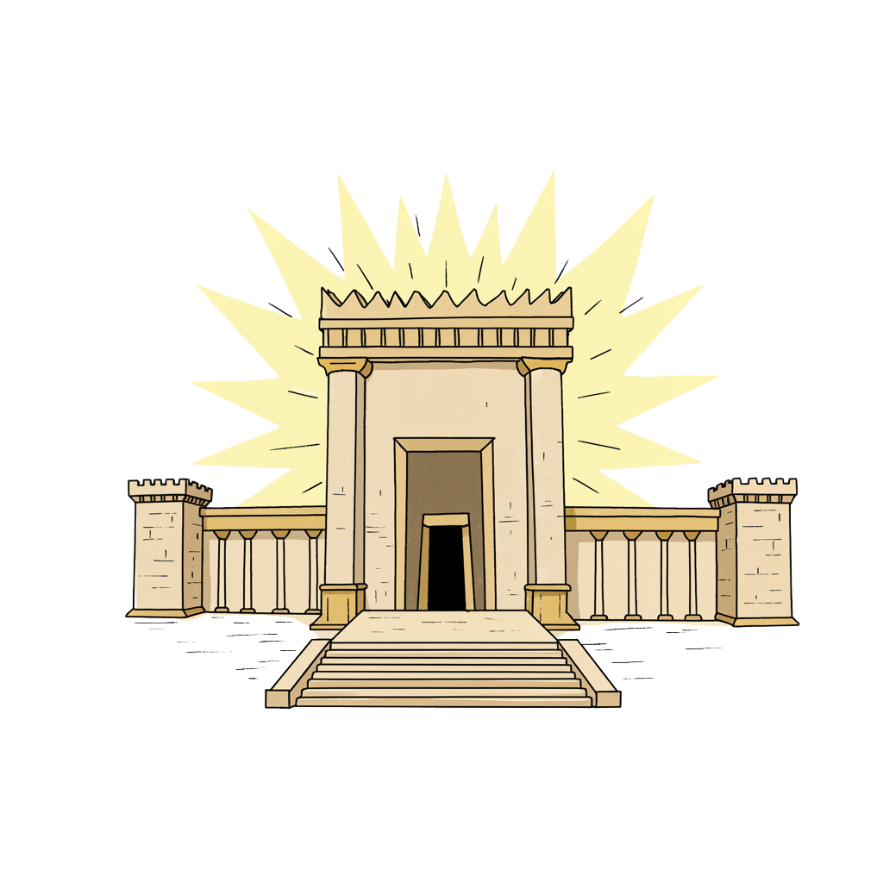
נוסיף בתפילה, לימוד תורה,
ומעשים טובים,
כי בידינו הכח -
להביא במהרה
את הגאולה השלימה!
בה נזכה שיבטלו אויבי ישראל,
יחלימו כל הפצועים
ויקומו הנופלים.

Slide 17
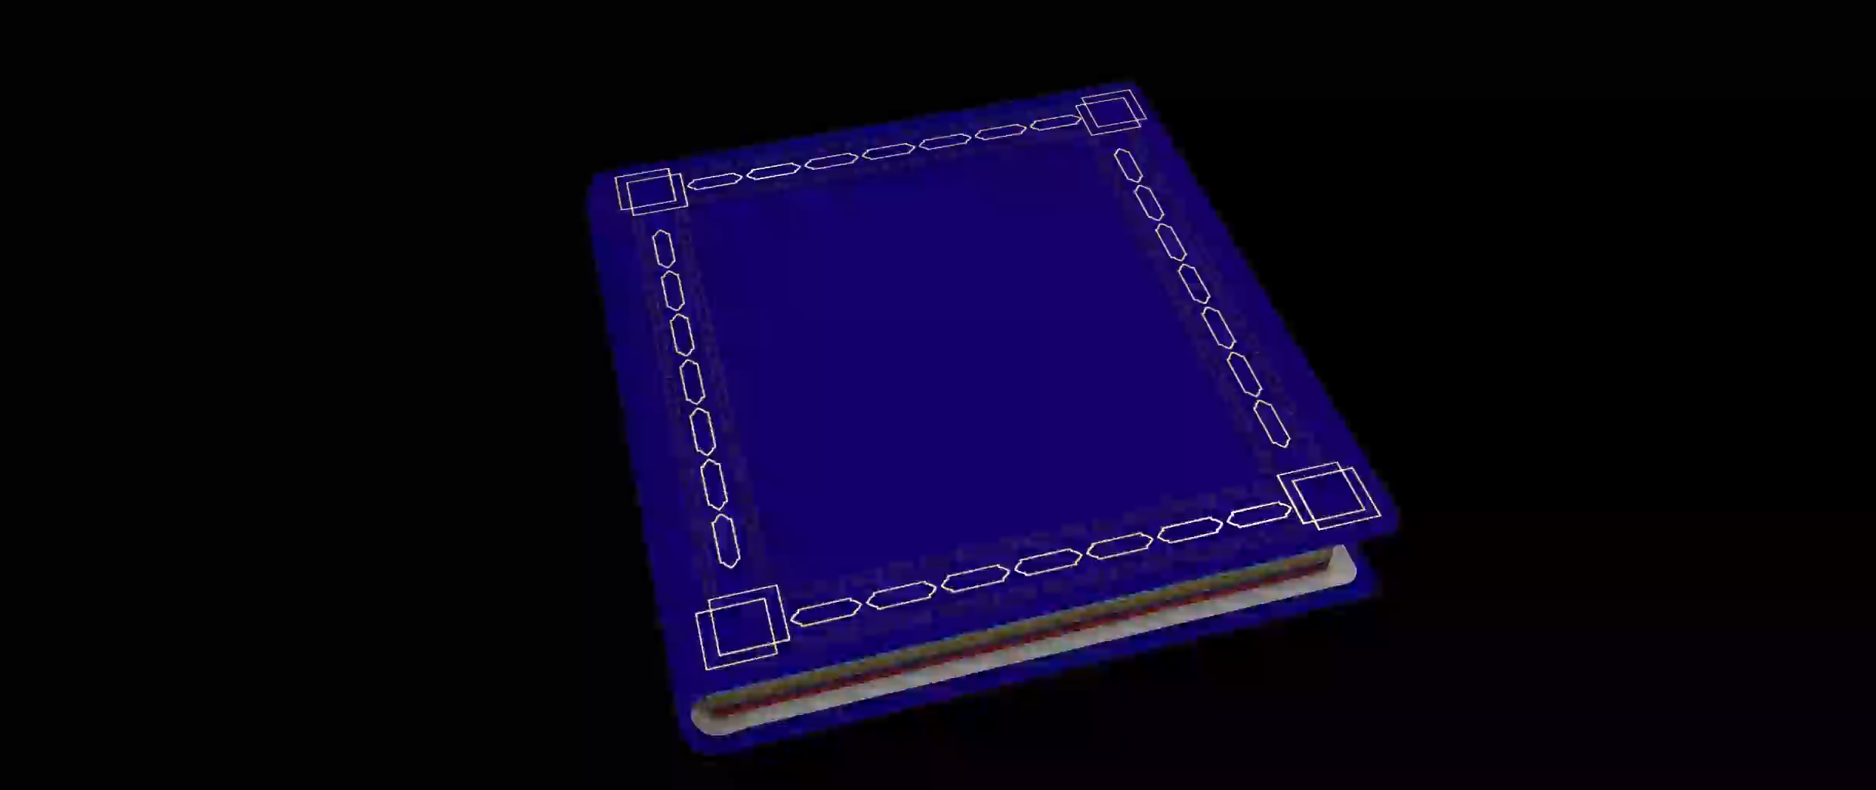
"אין העולם מתקיים אלא בשביל הבל תינוקות של בית רבן"
(מסכת שבת, דף קי"ט, עמוד ב')
נאמר את שנים עשר הפסוקים

Slide 18

הפרק של הרבי

Slide 19
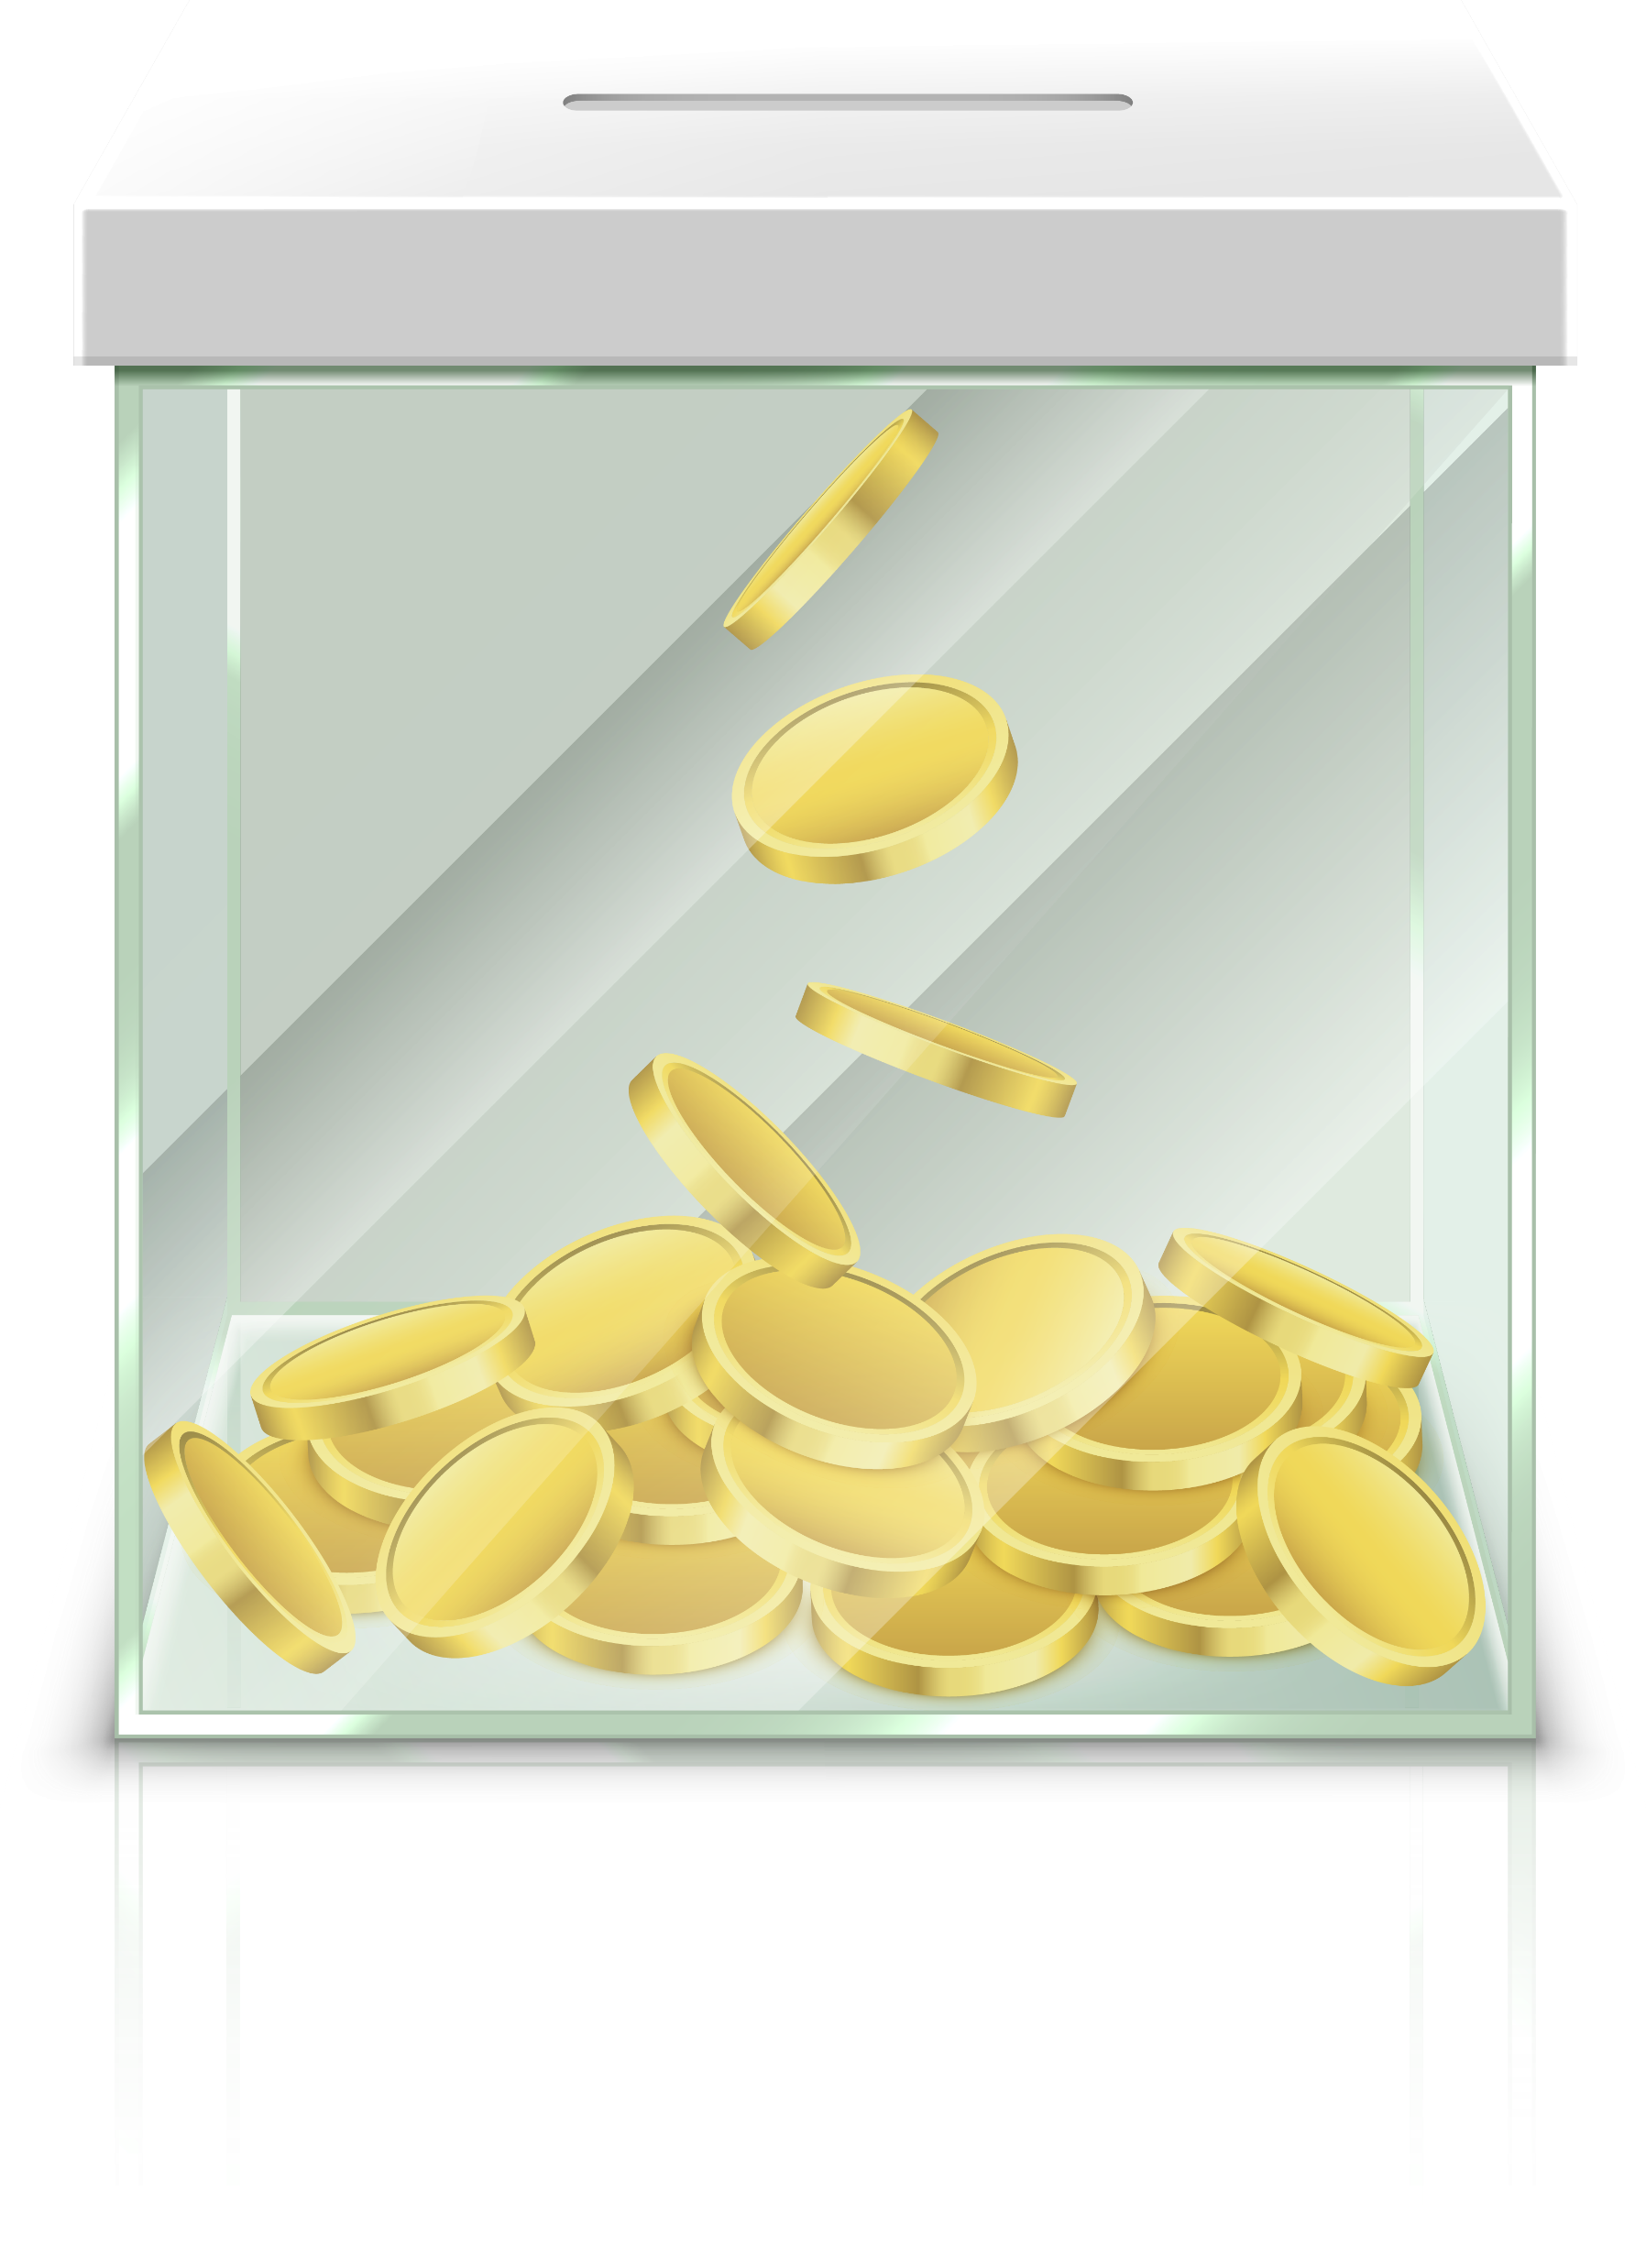
"גדולה צדקה
שמקרבת את
הגאולה

Slide 20
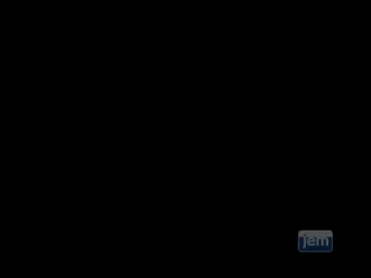
נבקש מהשם ביחד:
"ווי וואנט משיח נאו!" (אנו רוצים משיח עכשיו)

Slide 21
היום,
נקדיש את כל לימודי הקודש, התפילות והמעשים הטובים שלנו -
לעילוי נשמת הנופלים,
לרפואת הפצועים
ולביטחון עם ישראל,
מתוך תפילה ואמונה
שה' יתברך ימהר ויחיש לנו
את הגאולה השלימה!

Slide 22
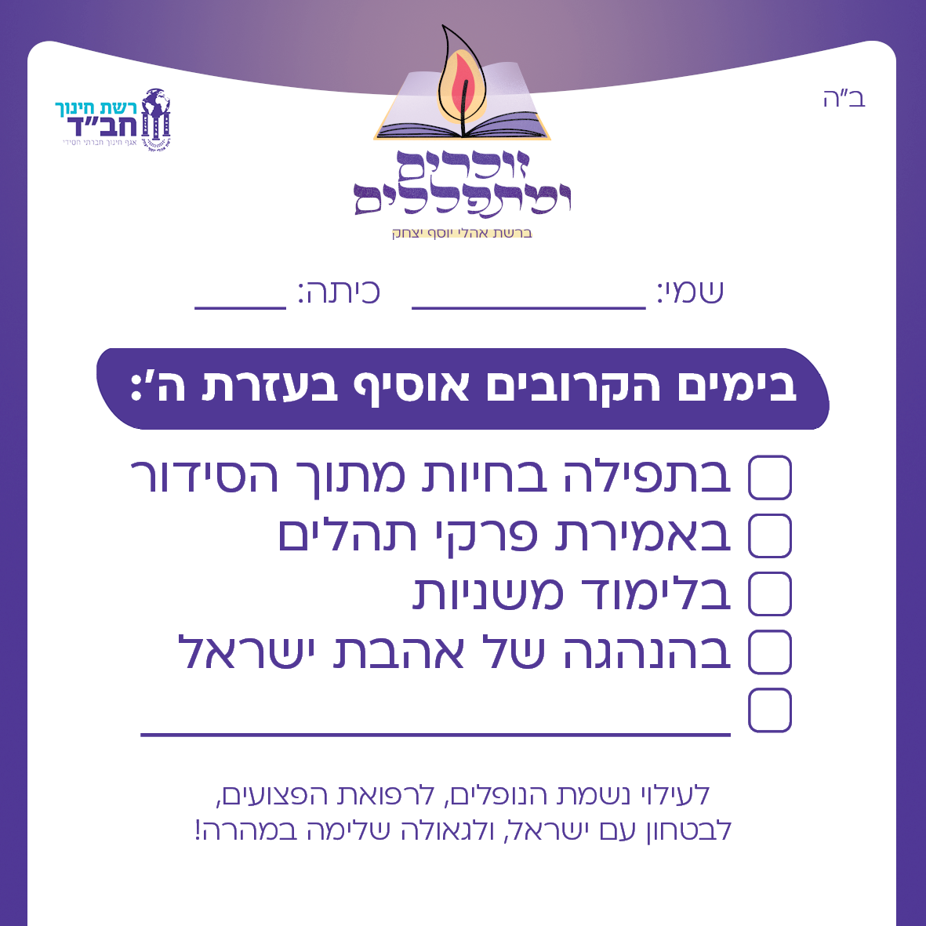
איזו החלטה טובה תקבלו?

